Slide 1
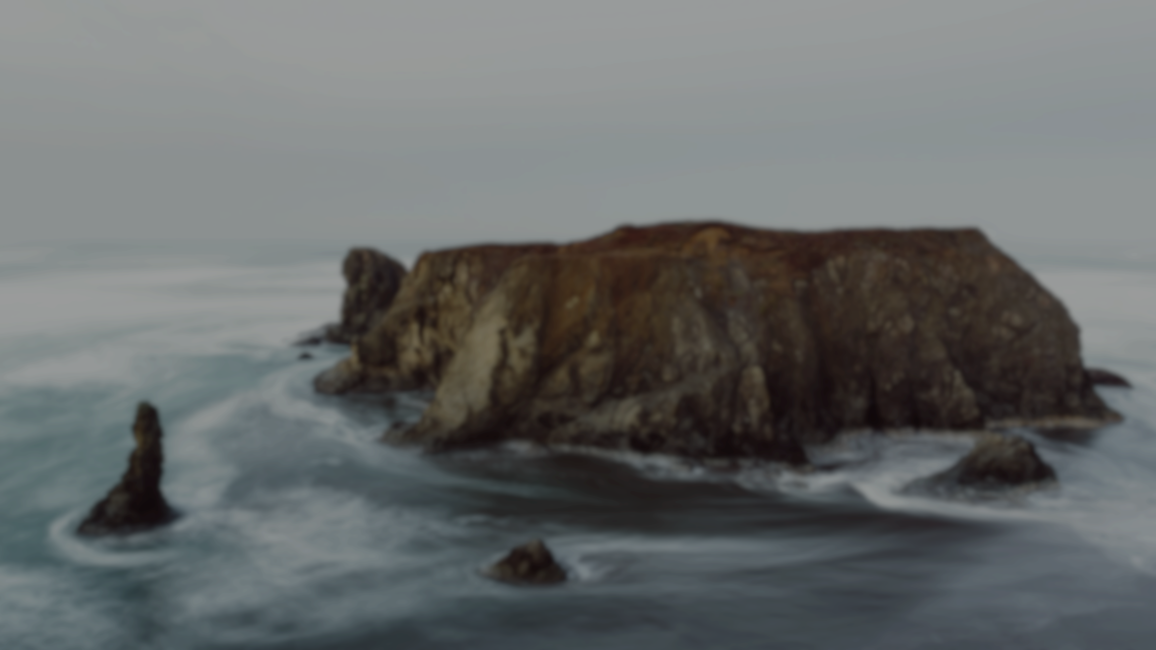
Вместе соберемся все народы едины в Нем
Дети всех поколений объединимся, наш Царь грядёт

Slide 2
Ты оставь тревоги в прошлом, духом вновь воспрянь
Не бойся злого, помни истину всегда

Slide 3
Бог так сильно влюблен в Тебя Будь смел и силен,
Будь тверд, ведь помощь к нам с небес идёт

Slide 4
Иисус, искупление и спасение в Твоей крови
Иисус – свет небесный, Друг мой верный, Ты вновь приди

Slide 5
Открыл небеса Он
Вознесем хвалу – стены упадут

Slide 6
Все творение, все, что дышит, пусть поет Ему с чистым сердцем
Так велика благодать Твоя,
Иисус наш

